Slide 1

Formation Sécurité des Aliments
LIVRAISON
2018

Slide 2
Sommaire
Base générale
La certification ISO 22000
Hygiène
Chaîne du froid
Contrôles spécifiques au service
Questionnaire

Slide 3
Base générale
Imaginer une
entreprise pas sérieuse?
M0 - Introduction
Pourquoi respecter
la chaîne du froid
et des règles d’hygiène ?
M1 - Microbiologie

Slide 4
ISO 22000
ISO 22000
Système de management
Reconnaissance internationale
Sécurité des Aliments
Audits par un organisme tiers
Notes:
Système de management: Exigences sur la communication, l’amélioration continue, formation etc
Reconnaissance internationale: Certification ISO garantissant aux parties prenantes le respect des exigences d’une norme internationale
Sécurité des aliments: Norme centrée sur la sécurité des aliments
Audits: Audits annuels effectués un échantillon de sites par un organisme de certification accrédité (Bureau Veritas) pour garantir l’indépendance et la pertinence

Slide 5
ISO 22000, Pourquoi ?
Garantir la sécurité des aliments au client
Fournir des produits sûrs pour le consommateur
Répondre aux exigences légales et réglementaires en matière de SDA
Finalités ISO 22000
Valeur sûre et argumentaire pour aider à la vente
Renforcement de la confiance client
2 axes principaux :
Maitrise de la chaine du froid et des règles d’hygiène
Respect de la réglementation
Renforcement de la confiance vis-à-vis des autorités
Tout en gardant une démarche d’amélioration continue
Certification ISO 22000
Assurance de livrer des produits sains à nos clients
Notes:
Garantir la sécurité des aliments au client
Fournir des produits sûrs pour le consommateur
Répondre aux exigences légales et réglementaires en matière de SDA
Valeur sûre et argumentaire pour aider à la vente
Finalités ISO 22000
Garantir la sécurité des aliments au client
Fournir des produits sûrs pour le consommateur
Répondre aux exigences légales et réglementaires en matière de SDA
→ Renforcement de la confiance client
Valeur sûre et argumentaire pour aider à la vente
→ Renforcement de la confiance vis-à-vis des autorités
Tout en gardant une démarche d’amélioration continue

Slide 6
La certification ISO 22000
PRPo = « Points Critiques » :
Contrôle des températures (réception, entreposage, livraison)
Contrôle de l’intégrité des emballages (réception, entreposage, préparation)
PRP = Bonnes pratiques :
Hygiène du personnel
Plan de nettoyage
Plan de lutte contre les nuisibles
Formation du personnel

Slide 7
Hygiène
Quelles règles d’hygiène ?
M2 - Hygiène
Consignes simples
Propreté individuelle
Propreté du camion
Pas de couteau ou cutter
Manipulation des produits

Slide 8





Hygiène
Respect des planning de nettoyage définis pour l’entrepôt et les camions, avec des produits adaptés pour le milieu adapté
Règles spécifiques en entrepôt:
Tenues propres
Retrait des produits dont l’emballage est détérioré
Pas de colis ou de sachet à même le sol.
Pas de sachet à même les palettes.
Utilisation d’un découpe film
Interdiction de fumer dans tous les locaux sur les quais, dans les chambres froides, dans les véhicules et à proximité des compacteurs
Interdiction de manger et/ou boire dans tout autre lieu que les salles de repos mises à disposition

Slide 9
Chaîne du froid
M3a – Chaîne du froid livraison
Chaîne du froid ?

Slide 10
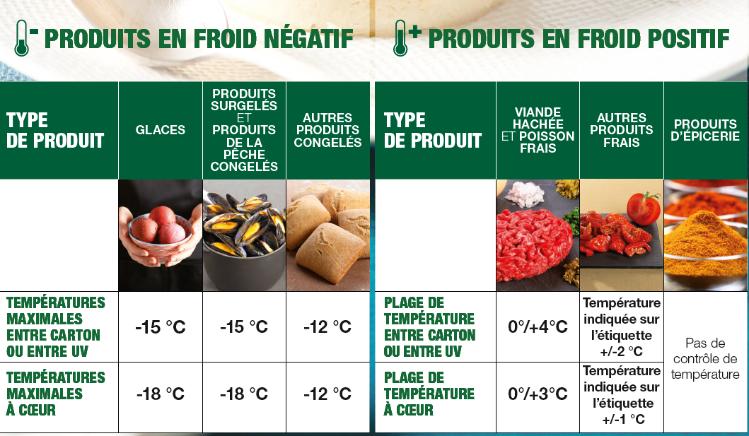
Chaîne du froid
Vérification camion
Limiter le temps de transit des produits
Tous responsables de la sécurité des aliments
Fonctionnement du groupe
Limiter le temps de transit des commandes dans une zone à température non adaptée au produit (Ex: Produit frais ou surgelé à l’extérieur du camion, avant livraison)
Remontez toute anomalie détectée à votre responsable (température anormale, givre sur les produits, portes ou rideau abîmée etc)
Etat et positionnement des rideaux
Etre attentif au temps d’ouverture des portes du camion
Camion | Consigne de réglage | Limite T°C d’air
Compartiment négatif | -25°C | -18°C
Compartiment positif | 0°/2°C | -1°C et +3°C Si Masternaut alarme au bout d'une heure avec T°C >+ 5°C ou <-3°C
Températures limites acceptées pour les produits lors des livraisons

Slide 11


Chaîne du froid
Réception
Livraison
Chargement Déchargement
Entreposage
Retours
Contrôles températures à réception
Limitation du temps de transit sur les quais
Maintenir les portes des chambres et des quais fermées le plus souvent possible
Contrôler régulièrement la température
Contrôle des retours
Toute livraison réalisée par un chauffeur formé
Dépose sauvage interdite
Notes:
Surveillance de plusieurs Points critique à toutes étapes
Contrôle à réception
Stockage
Navette
Livraison
Retour
Intégrité des emballages

Slide 12
Contrôles spécifiques
M4a – Alerte livraison
Restrictions
Pas de reprise sans bon de reprise
En cas d’anomalie température
Prévenir le responsable
Dépose sauvage interdite
Suivant la température du compartiment, la température produit évolue plus ou moins vite
Suivre l’évolution de la température

Slide 13
Questionnaire
Merci de compléter le questionnaire
et de signer la feuille de présence à cette formation

Slide 14
Merci pour votre participation

Slide 15
Essentiel ISO 22000
Equipes Livraison
1. Bonnes pratiques à respecter
2. Contrôles températures
T°C du camions au 1er et dernier client, si absence de Masternaut
T°C des produits au retour au dépôt
Rester attentif au fonctionnement du groupe frigo tout au long de la tournée
Maintenir les portes des caisses fermées autant de possible
Prévenir votre responsable de tout anomalie
Règles d’hygiène à respecter : Tenue Propre, Plaies pansées, Respect d’un planning de nettoyage des camions…
Manipuler les produits et les cartons avec précaution
Charger et décharger le camion le plus rapidement possible
Rappel T°C des camions
Camion | Consigne de réglage | Limite T°C d’air
Compartiment négatif | -25°C | -18°C
Compartiment positif | Entre 0° et 2°C | -1°C et +3°C Si Masternaut alarme au bout d'une heure avec T°C >+ 5°C ou <-3°C
Températures limites acceptées pour les produits lors des opérations de déchargement

